Slide 1
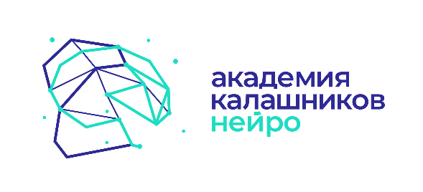

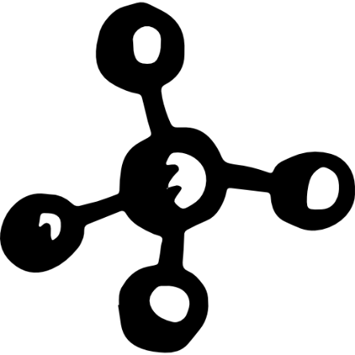
Robodetection
Руководитель:
Неклюдова Наталья
Состав команды:
Козырев Владимир, Щербаков Данил
Ижевск, 2022

Slide 2
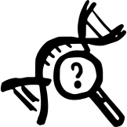



[Аналитика проекта]
ПРОБЛЕМА
Проблема логистики на предприятиях
На данный момент технология только развиваетсмя и не
является широко распространённой
АКТУАЛЬНОСТЬ
СУЩЕСТВУЮЩИЕ
РЕШЕНИЯ
- Логистика Alibaba Group
- Логистика Amazon
ПРОРЫВНОЕ
РЕШЕНИЕ
создать систему, учитывающую положение роботов и их
окраску
[Краткое название]
НАПРАВЛЕНИЕ НЕЙРО
[Аналитика проекта]

Slide 3
[Описание проекта]
Цель проекта | Автоматизированная система по поиску роботов на фото
Список задач | - Предварительная обработка данных - Создание нейросети определяющей положение роботов в пространстве - Визуализация результатов работы алгоритма
Методы | методы визуализации
Программное обеспечение | Python 3.7 с оболочкой iPyNotebook, PyCharm библиотека numpy для матричных вычислений и реализации ряда математических функций библиотека opencv для поиска роботов библиотека pillow для обработки графики и изображений
[Краткое название]
НАПРАВЛЕНИЕ НЕЙРО
[Описание проекта]

Slide 4

[Постановка задачи]
Дано:
Фото
Найти:
Роботов на данном фото
Критерий:
Максимальная скорость и высокая точность(скорость более значима)
[Краткое название]
НАПРАВЛЕНИЕ НЕЙРО
[Постановка задачи]

Slide 5

[Результаты работы]
[Краткое название]
НАПРАВЛЕНИЕ НЕЙРО
[Результаты работы]

Slide 6

[Аналитика результатов]
[Краткое название]
НАПРАВЛЕНИЕ НЕЙРО
[Аналитика результатов]

Slide 7
[Команда]
(название или номер(-а) группы)
Место для фото
Место для фото
Место для фото
Место для фото
Иванова Инна,
руководитель,
ivanova@mail.ru
Петров Потап,
архитектор
Симонова Симона,
разработчик
Тихонов Тимофей,
аналитик
Необходимо также добавить контактные данные, чтобы в случае заинтересованностью Вашей работой коллеги могли с Вами связаться
[Краткое название]
НАПРАВЛЕНИЕ НЕЙРО
[Команда]

Slide 8
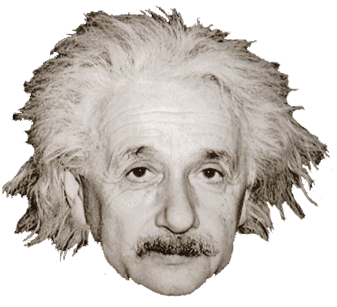
[Вопросы]
Здесь можно написать цитату, высказывание или утверждение
Автор Цитаты
[Краткое название]
НАПРАВЛЕНИЕ НЕЙРО
[Вопросы]

